Slide 1




busverleih
Burgenland
materialvereih

Slide 2
Busverleih

Slide 3
Busverleih
9-Sitzer Bus
Ausleihkonditionen:
  € 25,00 pro Tag für SPORTUNION Vereine
  € 0,12 pro gefahrenen Kilometer
  Der jeweilige Lenker des Busses muss im Besitz eines gültigen Führerscheins der Klasse B sein

Slide 4
Großgeräte

Slide 5
Materialverleih – Übersicht Preise
Material | Verleihgebühr SPORTUNION Vereine | Verleihgebühr Externe
Ninja Triple | € 160,00 | € 330,00
Riesenwuzzler | € 160,00 | € 330,00
Bungeerun | € 160,00 | € 330,00
Airtrack 1 und 2 | € 110,00 | € 220,00
Dreier Wurfspiel | € 70,00 | € 140,00
Heurigengarnitur/Maskottchen | Kostenlos | Nach Vereinbarung + € 30,00 Bearbeitungsgebühren
Lautsprecheranlage inkl. Zubehör | € 30,00 | € 60,00
Zelt | € 10,00/Zelt | € 25,00/Zelt
Liegestuhl | € 3,00/Liegestuhl | € 6,00/Liegestuhl
Kleinmaterialien | Bei mehr als 10 Kleinmaterialien: € 25,00 | Nach Vereinbarung + € 30,00 Bearbeitungsgebühren

Slide 6
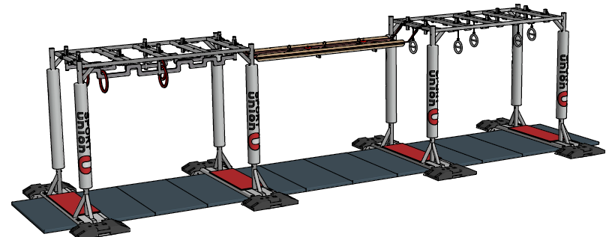
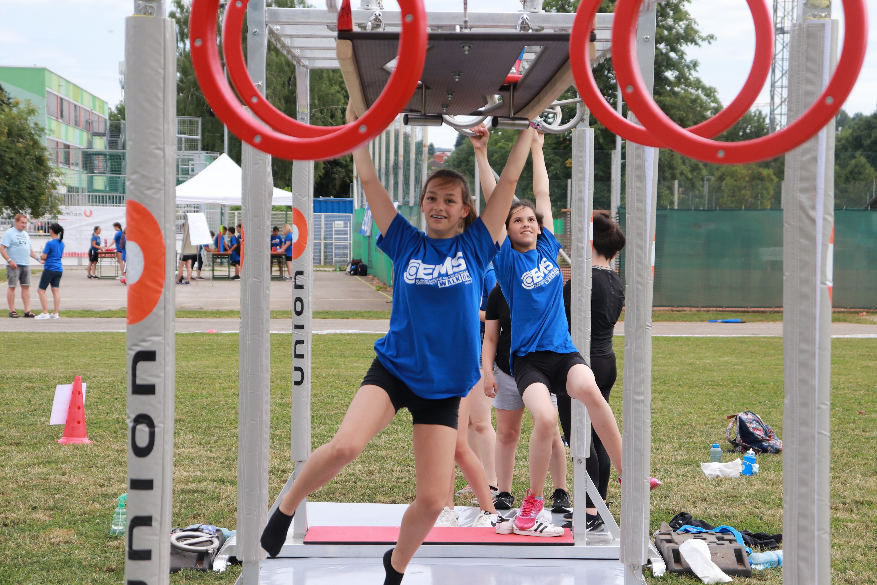
Ninja Triple
Bestandteile:
  Aufbauanleitung
  Anhänger inkl. Einzelteile, siehe Anleitung
Das Ninja Triple muss durchgehend von einer Person betreut werden
Aufbau: 4 Personen
€ 160,- für SPORTUNION-Vereine

Slide 7
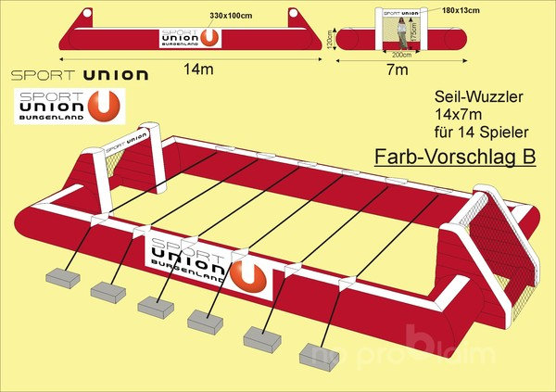
Riesenwuzzler
Bestandteile:
  Riesenwuzzler
  Verpackungshülle
  Gebläse
  12 Gurte inkl. Karabiner
Riesenwuzzler muss ständig von einer Person betreut werden
Aufbau: 5-6 Personen
€ 160,- für SPORTUNION-Vereine

Slide 8
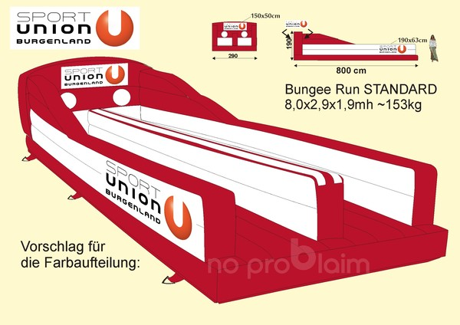
Bungeerun
Bestandteile:
  Bungeerun inkl. Verpackungshülle
  Gebläse
  2 schwarze Gitter
  Zubehörsack
  4 Bungees mit 4 Gurten und 8 Karabiner
  4 kleine Kissen
Bungeerun muss ständig von einer Person betreut werden
Benützung nur ohne Schuhe
Aufbau: 4-5 Personen
Stückanzahl: 2
€ 160,- für SPORTUNION-Vereine

Slide 9
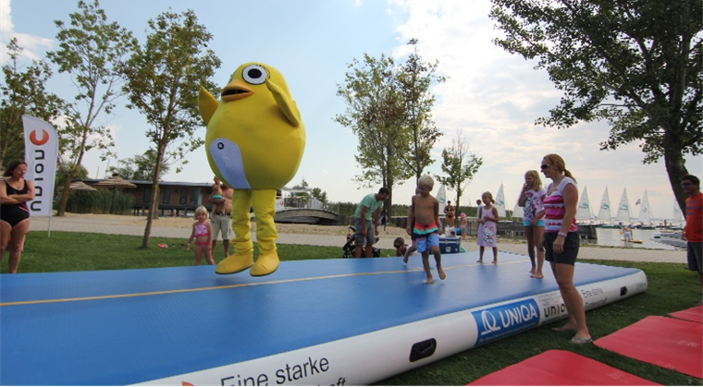
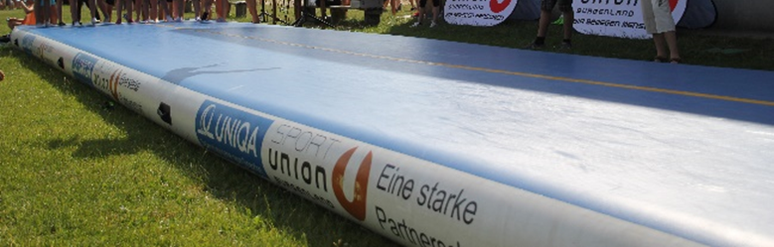
Airtrack 1 12m x 2m
Bestandteile:
  Airtrack (12m lang, 2m breit, 0,3m tief) inkl. Verpackungshülle
  Gebläse
  Schlauch
  Kabel
Die Airtrack muss ständig von einer Person betreut werden
Benützung nur ohne Schuhe
Aufbau: 2-3 Personen
Stückanzahl: 2
€ 110,- für SPORTUNION-Vereine

Slide 10
Airtrack 2 15m x 2,8m
Bestandteile:
  Airtrack (15m lang, 2,8m breit, 0,3m tief) inkl. Verpackungshülle
  Gebläse
  Schlauch
  Kabel
Die Airtrack muss ständig von einer Person betreut werden
Benützung nur ohne Schuhe
Aufbau: 2-3 Personen
Stückanzahl: 2
€ 100,- für SPORTUNION-Vereine

Slide 11
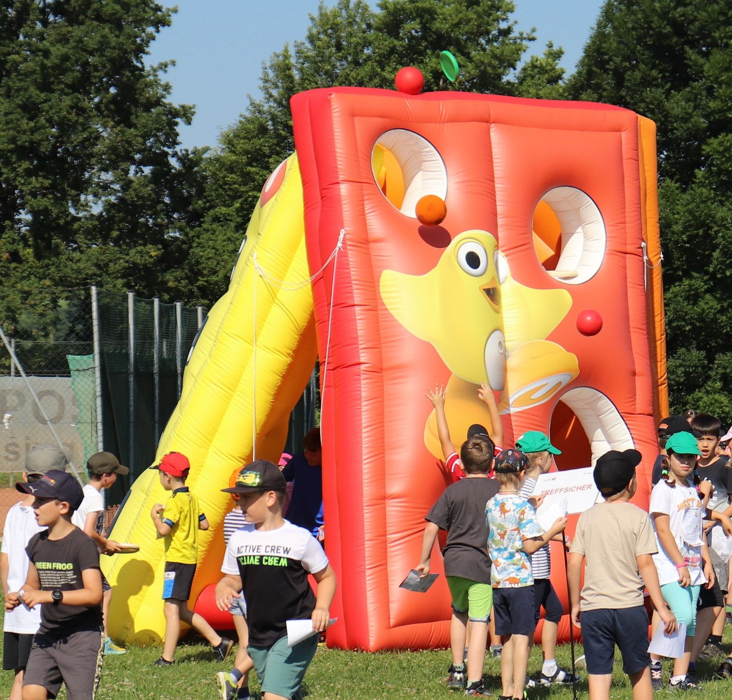
Dreier Wurfspiel
Bestandteile:
  Dreier Wurfspiel
  Gebläse
Aufbau: 1-2 Personen
€ 70,- für SPORTUNION-Vereine

Slide 12
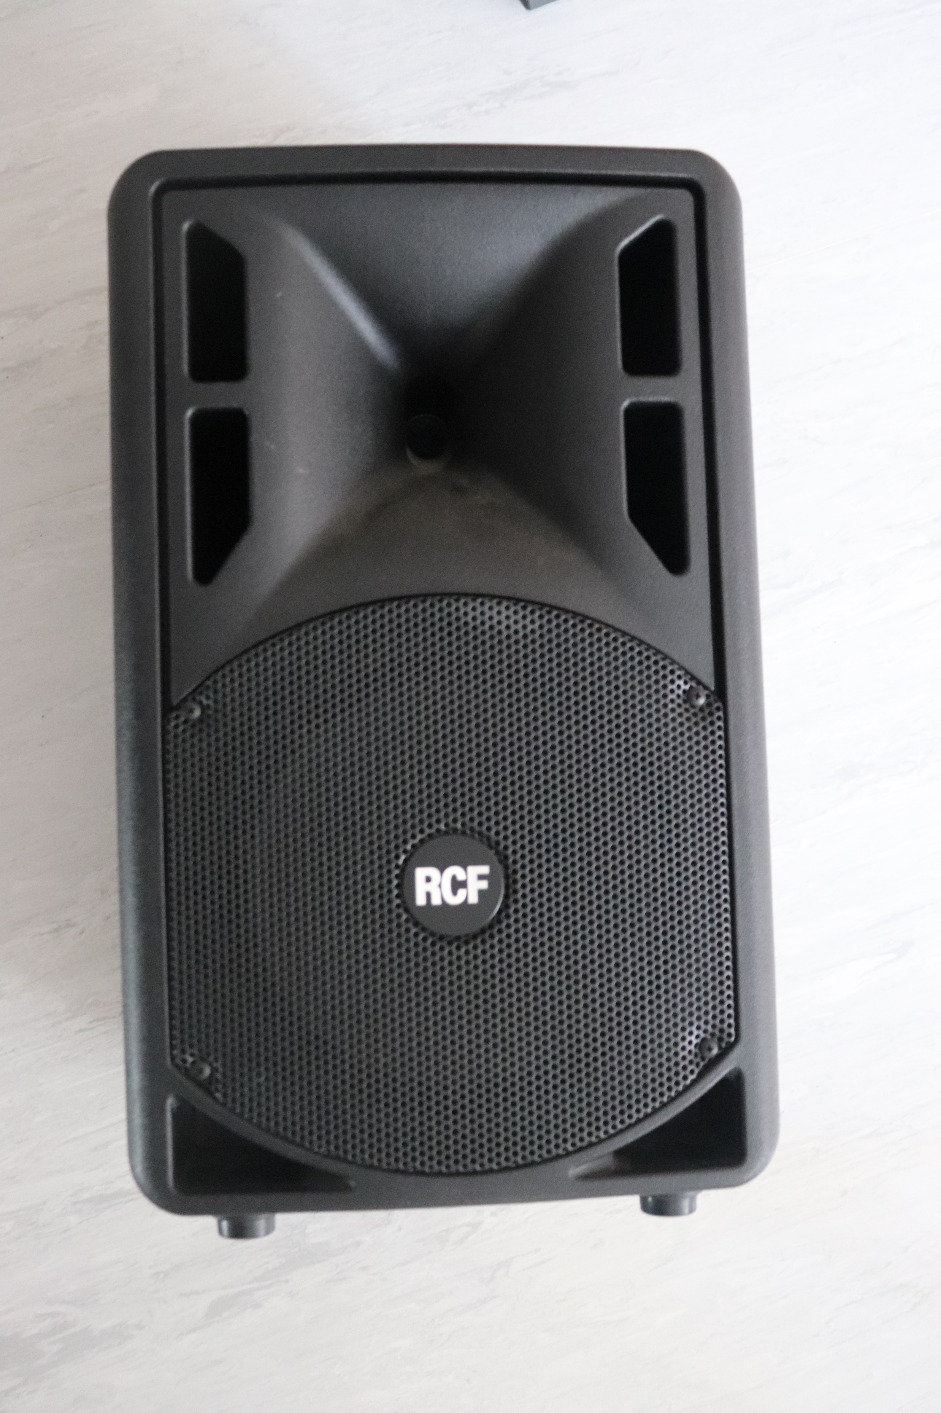
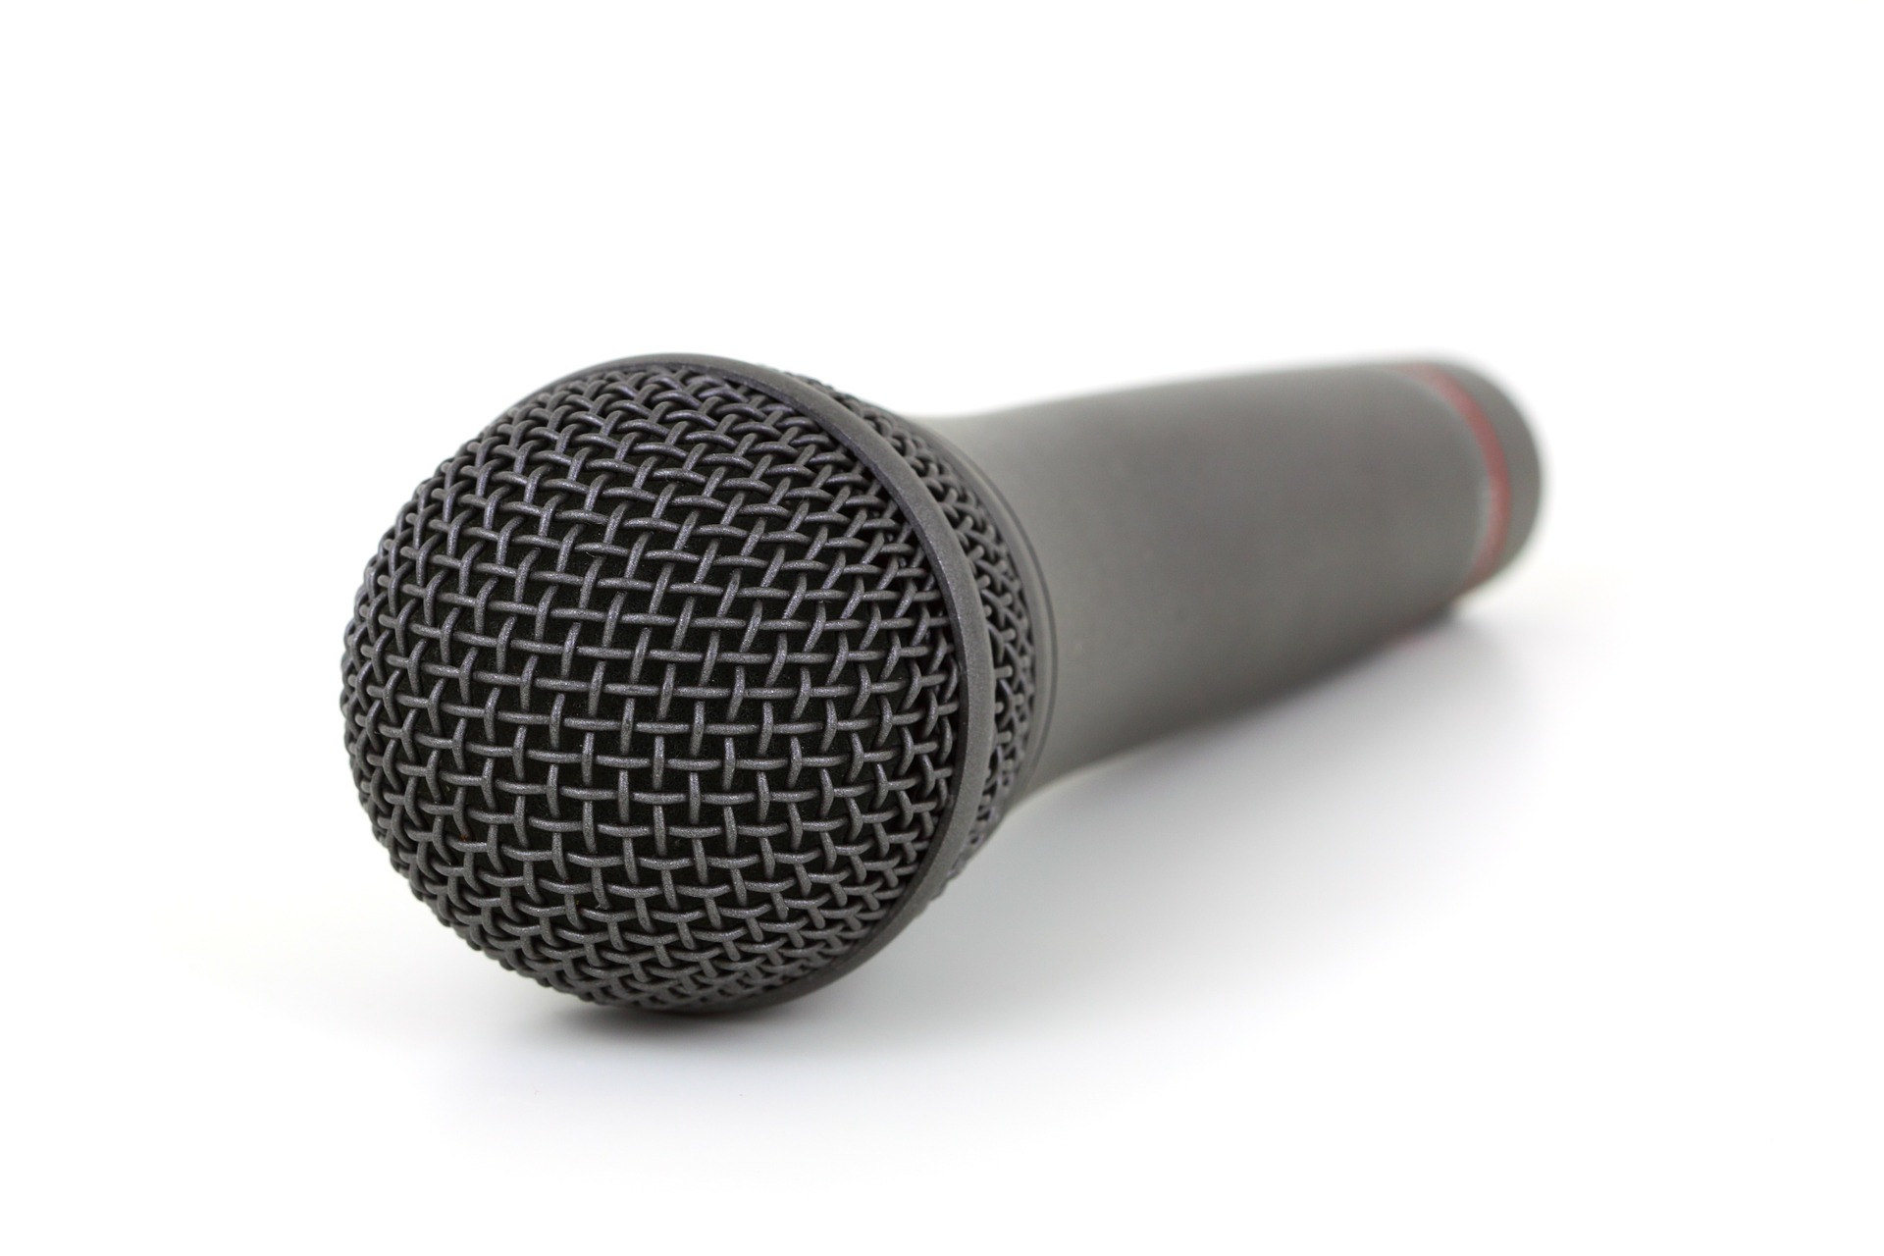
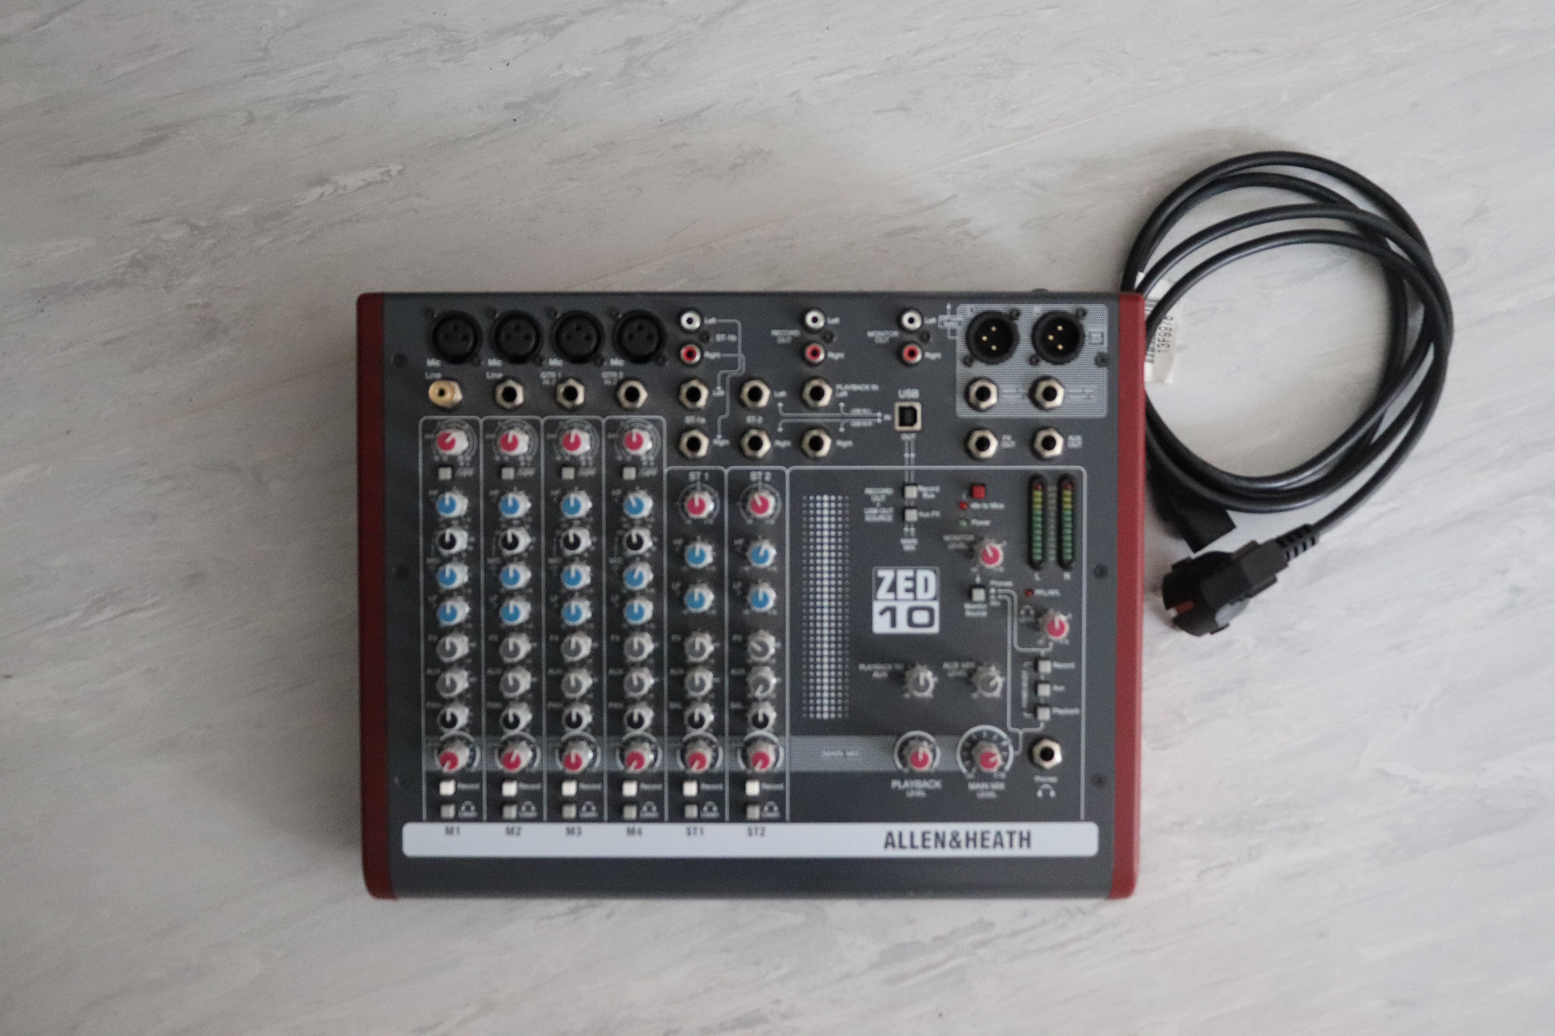
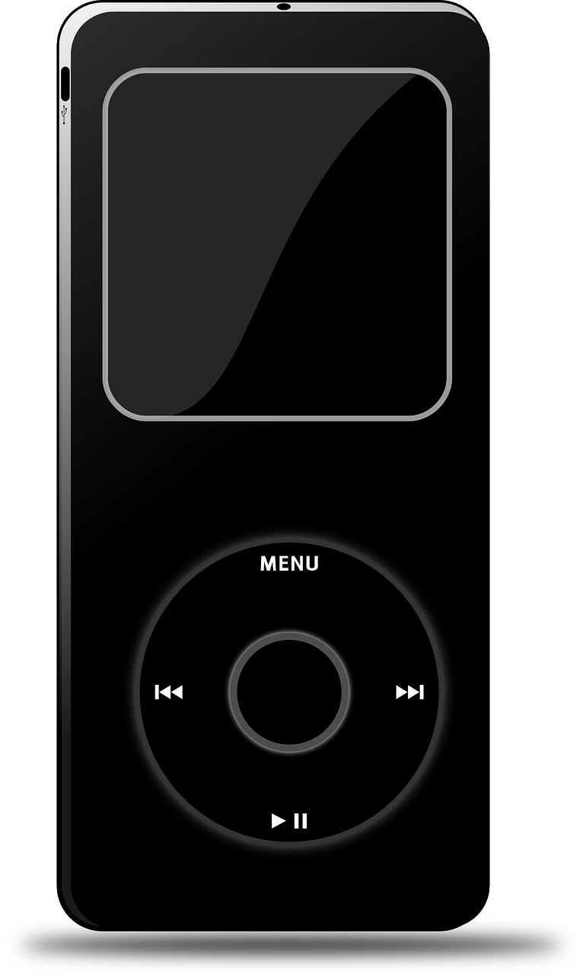
Lautsprecheranlage
Bestandteile:
  2 Boxen RCF
  2 Stative
  Mischpult
  Mikrofon
  MP3-Player
  Komplette Verkabelung
Preis € 30,- für Vereine

Slide 13
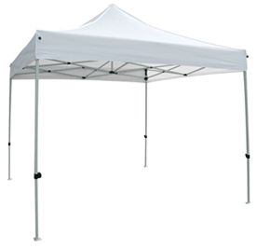
Faltzelt
Bestandteile:
  Faltzelt
  Verpackungshülle
  Seitenteile
  Haringe
  Verzurrgurte
Aufbau: 2 Personen (ideal 4 Personen)
Stückanzahl: 4
Preis € 10,- / Zelt für SPORTUNION-Vereine

Slide 14
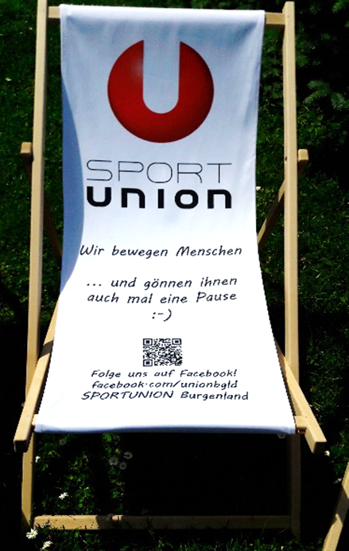
Liegestühle
Bestandteile:
  Liegestuhl
Stückanzahl: 10
Preis: € 3,-/Stuhl für SPORTUNION-Vereine

Slide 15
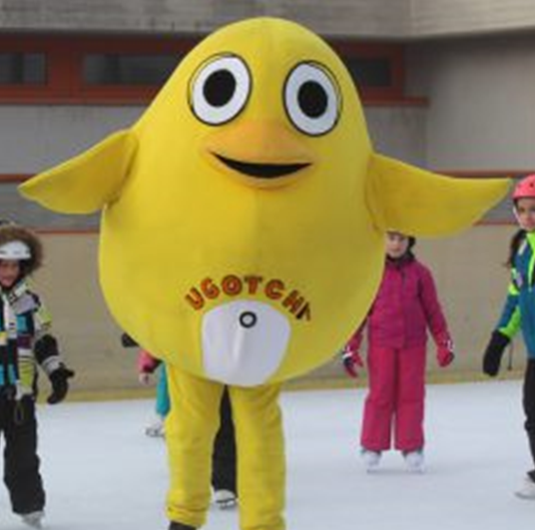
UGOTCHI Maskottchen
Bestandteile Kostüm 1:
  UGOTCHI-Körper
  Hose
  1 Paar Schuhe
  Transportsack
Bestandteile Kostüm 2:
  UGOTCHI-Körper aufblasbar
  Weste mit Batterie
  1 Paar Schuhe
  Aufladegerät
  Transporttasche
Stückanzahl: 2

Slide 16
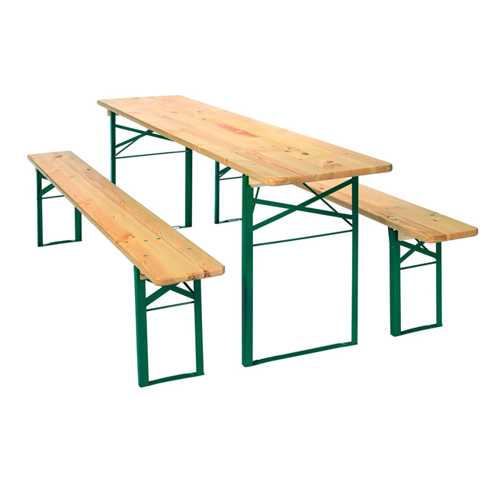
Heurigengarnitur
Bestandteile:
  1 Tisch
  2 Bänke

Slide 17
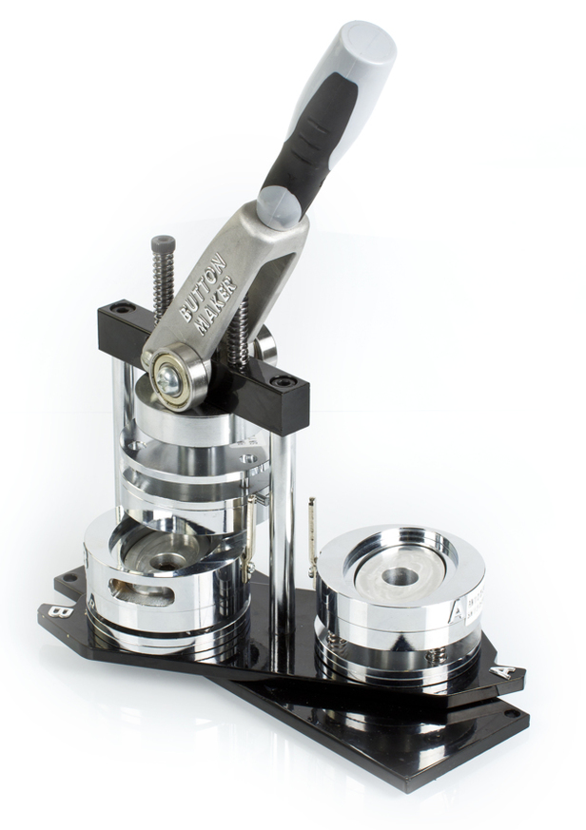
Buttonmaschine
Bestandteile:
  Buttonmaschine
  Stanzer
  Buttonoberteil
  Buttonunterteil
  Buttonfolie
Preis: € 0,50 pro Button

Slide 18
Falls Hilfe beim Transport benötigt wird:
Transportpauschale 20€
Anhängerpauschale 20€

Slide 19
Information zu den Bildern
Die Bilder in der Präsentation sind als Beispielbilder zu verstehen. Unsere Materialien sind den Bildern sehr ähnlich, jedoch können sie Gebrauchsspuren aufweisen.

Slide 20
Materialien gefunden? Dann melde dich bei uns!
Burgenland
SPORTUNION Burgenland
E-Mail: office.bgld@sportunion.at
Telefon: +43 2682/621 88

